Slide 1
SysPark Arthur Cireno Rizzo (acr2) Rubem Salzano Neto (rsn3)

Slide 2
Objetivo
Prover um sistema computacional que armazene os dados cadastrais dos clientes de um edifício garagem;
A aplicação deve ser capaz de dizer quais desses clientes são mensalistas e quais estão dentro do estacionamento em tempo real.

Slide 3
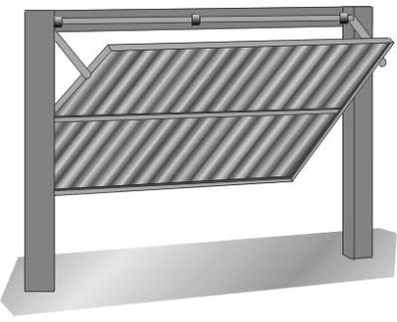
Cenário de uso

Slide 4
Serviços Utilizados
Externos:
Consultar Endereço por CEP
Validar CPF
Validar CNPJ
Validar Email
Internos:
Cadastrar Cliente
Consultar Cliente
Manter Relacionamento Mensalista
Manter Movimentação do Cliente

Slide 5
Arquitetura
Cadastrar Cliente
Validar CPF
Validar Email
Dados (BPEL)
Manter Relacionamento Mensalista
Validar CNPJ
Manter Movimentação Cliente
Negócio
Consultar Endereço por CEP
Consultar Cliente

Slide 6
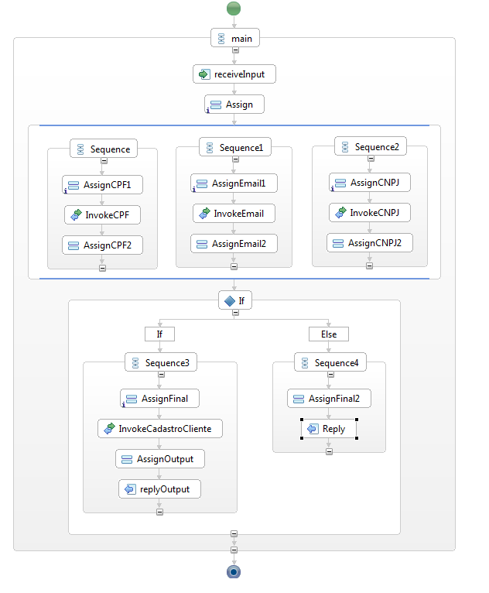
Implementação (BPEL)

Slide 7
Avaliação
Vantagens
Aplicação orientada a serviço
Desvantagens
Muitas funcionalidades a serem ainda implementadas
Dificuldades
Encontrar serviços disponíveis e que funcionem de forma adequada
Sugestões para trabalhos futuros
Verificação de vagas disponíveis, cobrança de mensalidade e etc...

